Slide 1
자신의 데이터를 활용해
자신의 위치와
개선할 점 파악하기
자신의 데이터를 활용해
자신의 위치와
개선할 점 파악하기
Copyrightⓒ. Saebyeol Yu. All Rights Reserved.

Slide 2
Contents
001
주제 선정
002
활동 시작
003
마무리
004
활동 종료
주제 선정하게 된 이유
데이터 처리
시각화 처리
활동 결과
소감

Slide 3
001
E스포츠 데이터분석가 양성과정
주제 선정
Copyrightⓒ. Saebyeol Yu. All Rights Reserved.

Slide 4
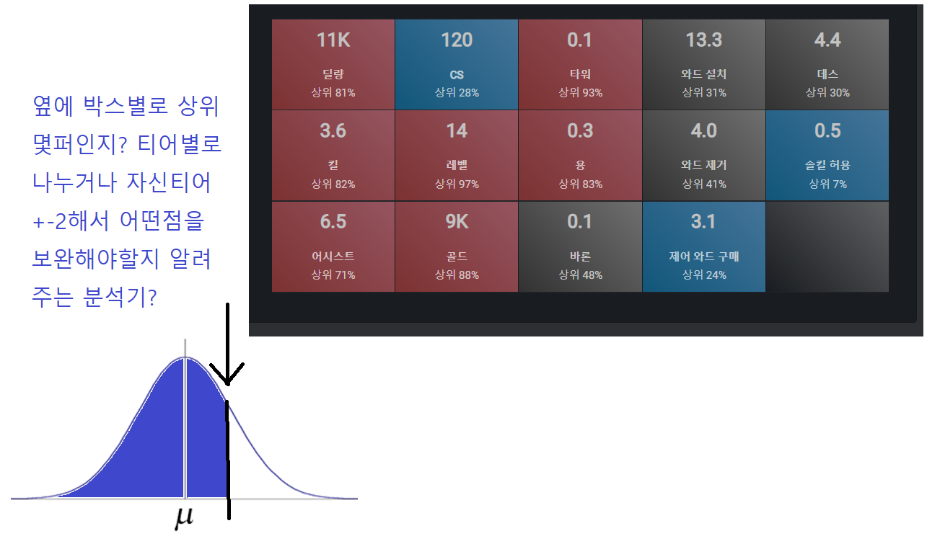
1
001 주제 선정
주제 선정하게 된 이유
주제 선정
1번째 주제: 정해진 라인의 승률과 라인의 상관없음의 승률을 비교
하지만 데이터가 오래되었고 너무 양이 방대해서 시간이 많이 부족
열띤 토론과 고민을 통해
자신의 데이터를 활용해 자신의 위치와 개선할 점 파악하는 것으로 변경.
Copyrightⓒ. Saebyeol Yu. All Rights Reserved.

Slide 5
A
A
002
E스포츠 데이터분석가 양성과정
활동 시작
Copyrightⓒ. Saebyeol Yu. All Rights Reserved.

Slide 6
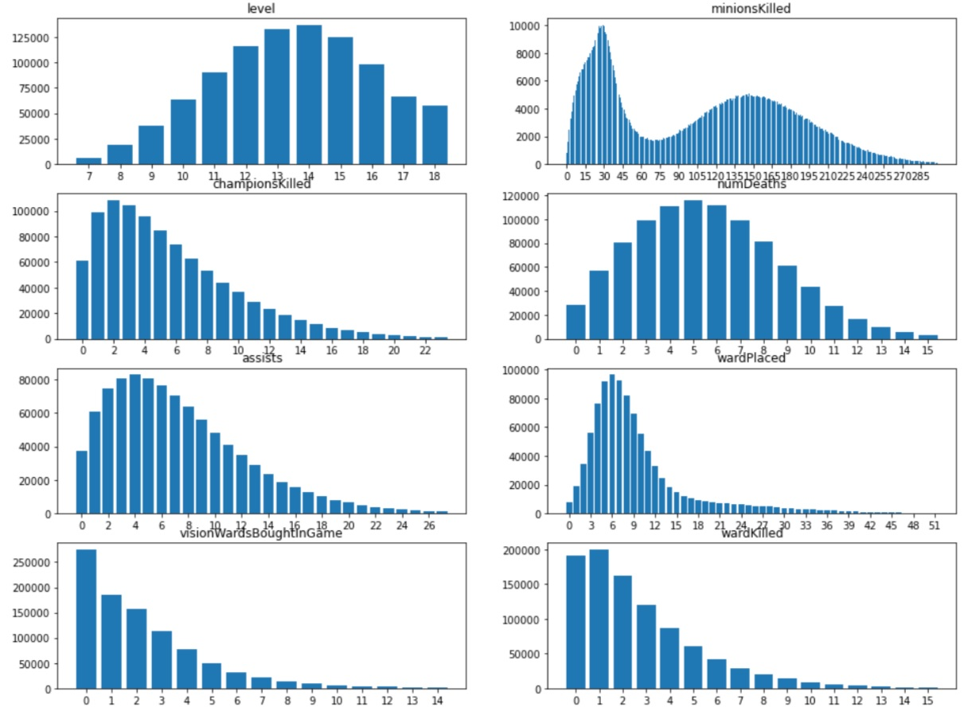
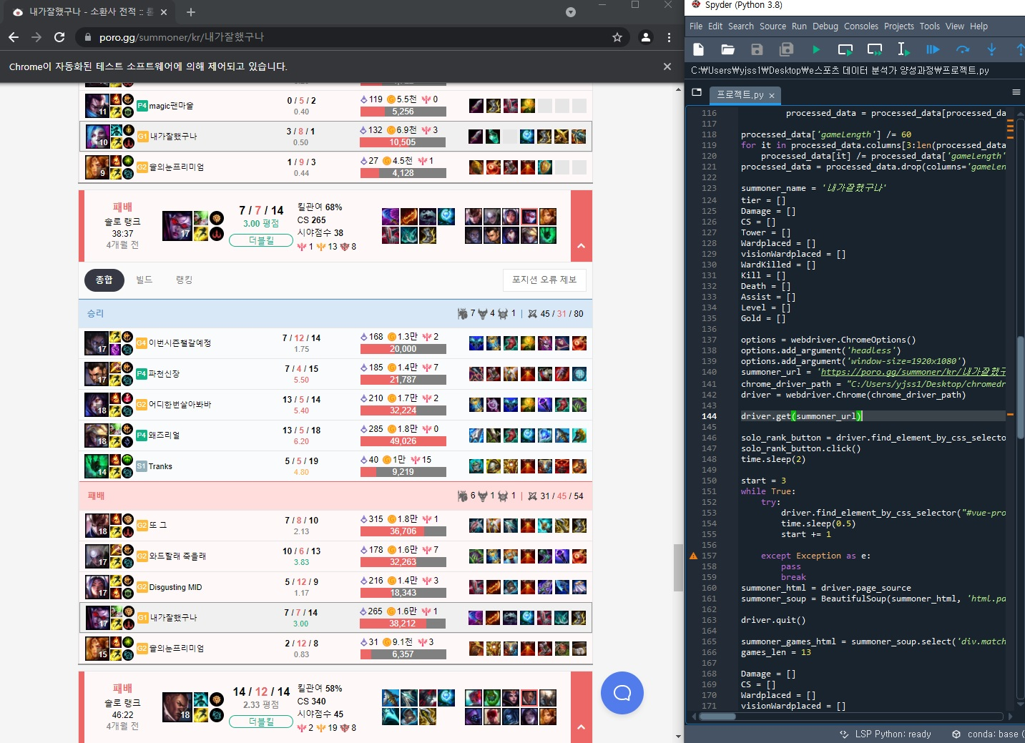
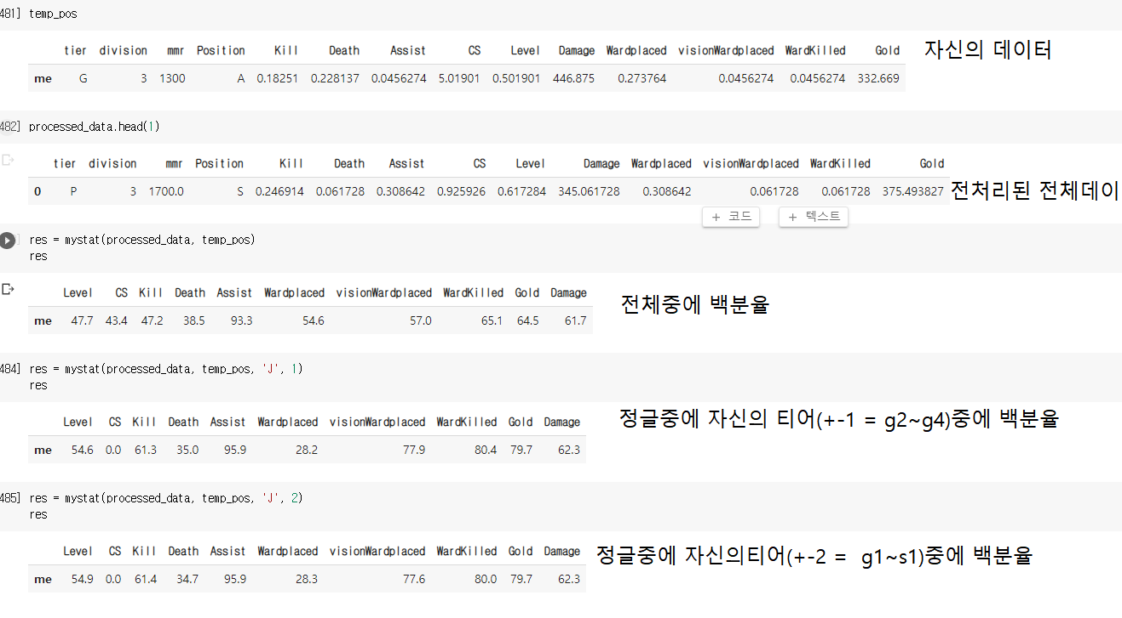
2
002 활동시작
데이터 처리
Step1
Step2
Step3
웹 크롤링을 통한
자신의 데이터
가져오기
게임데이터를
표본으로 만들기
표본과 자신의
데이터 분석 후
파악
Chromedriver을 통해 전적사이트의 자신의 게임데이터를 수집 및 자료화.
주어진 게임데이터를 분석한 뒤 각 파트 별 이상치를 제거 후 표본으로 바꿈.
표본과 자신의 데이터를 비교해 %로 자신의 위치를 파악.

Slide 7
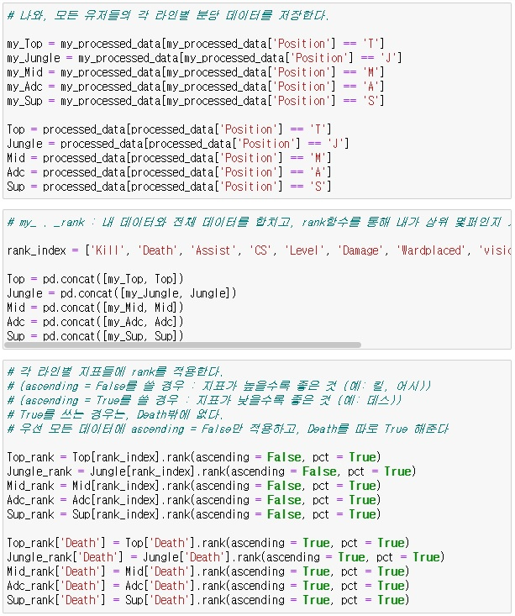
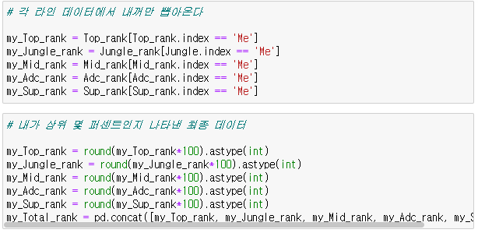
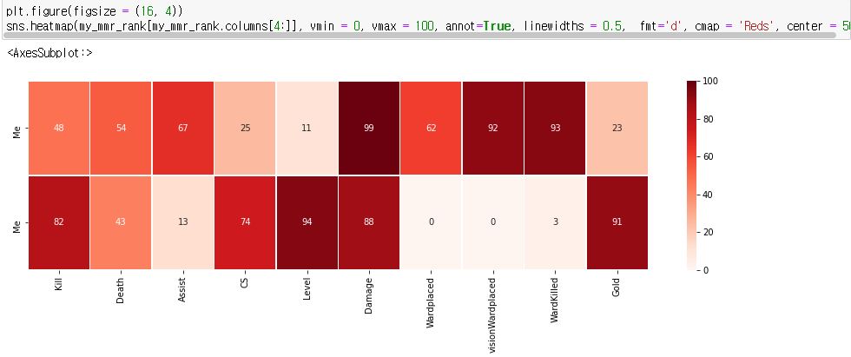
2
002 활동시작
시각화 처리
Copyrightⓒ. Saebyeol Yu. All Rights Reserved.

Slide 8
003
E스포츠 데이터분석가 양성과정
마무리
Copyrightⓒ. Saebyeol Yu. All Rights Reserved.

Slide 9
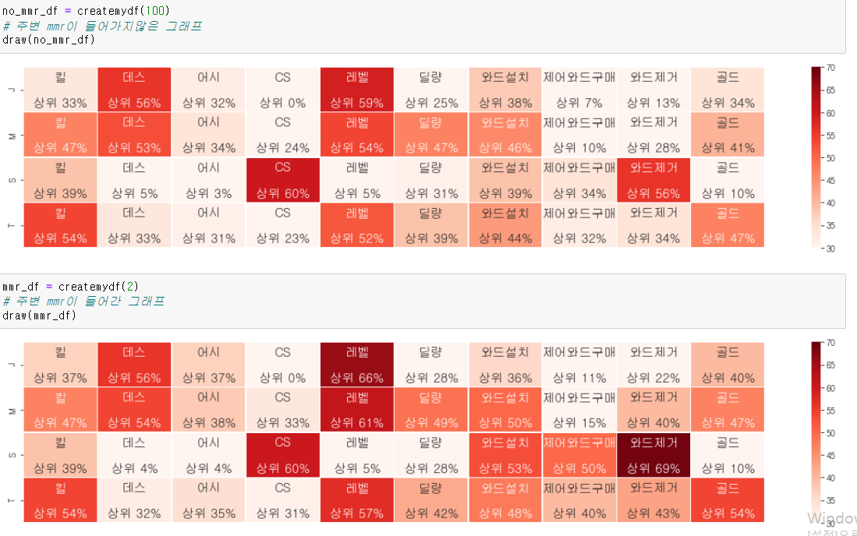
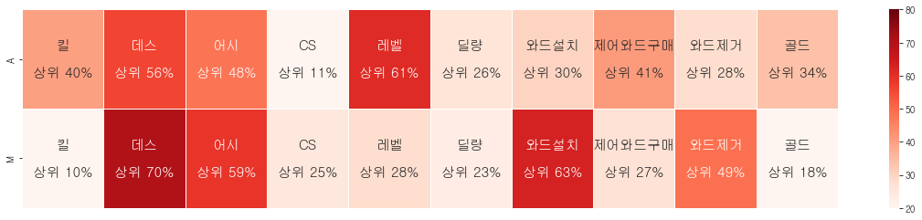
3
003 마무리
활동결과
Copyrightⓒ. Saebyeol Yu. All Rights Reserved.

Slide 10
004
E스포츠 데이터분석가 양성과정
활동 종료
Copyrightⓒ. Saebyeol Yu. All Rights Reserved.

Slide 11
4
004 활동 종료
소감
2기 공희찬
2기 정현준
2기 서성원
맨날 하던 게임을 플레이가 아니라 분석적으로 접근할 수 있는 기회여서 좋았고, 내가 알아보고 싶은 주제를 선정해서 데이터를 내 맘대로 뽑아내고 내가 세운 적절한 기준으로 분석을 하는 것이 정말 흥미로웠다. 이 수업을 듣는 기간 동안, 평상시에는 관심도 안 가졌던 누군가가 만들어 놓은 데이터를, 어떻게 어떤 기준으로 저렇게 분석을 했으며, 알기 쉽게 시각화를 구성했을까? 스스로 고민을 굉장히 많이 했던 것 같다. 그런 생각을 하면서 좀 더 '데이터분석가' 스러운 내 모습이 뿌듯하게 느껴졌던 수업이었다.
이번에 관심있었던 게임 데이터를 분석해보면서 데이터분석에 흥미를 더 가지게되고 MySql, python실력향상에 많은 도움이 된 것 같아서 좋았고 다음에 기회가 또 있으면 참가하고싶다.
1기를 신청했으나 떨어져 아쉬워하는 중에 2기를 모집한다는 소식을 알게 되었고 진로가 데이터 분석가인 만큼 이번 활동을 통해 많을 것을 배워갈 수 있어서 좋았다. 그리고 훌륭한 분들과 조별활동을 할 수 있는 것에 대해 감사했다.
Copyrightⓒ. Saebyeol Yu. All Rights Reserved.

Slide 12
감사합니다
감사합니다
Copyrightⓒ. Saebyeol Yu. All Rights Reserved.

